Slide 1
离散数学
智能科学系
冯寅
Email：FengYin@xmu.edu.cn

Slide 2
第8章 二元关系
8.1 二元关系及其表示法
8.1.1 序偶与笛卡尔乘积
定义8.1 由两个元素x,y按照一定的次序组成的二元组称为有序偶对，简称序偶,记作<x,y>,其中，称x为<x,y>的第一元素，y为<x,y>的第二元素。
例8.1平面上点的坐标<x,y>，x,y∈R；中国地处亚洲<中国，亚洲>，<上,下>,<左，右>等都是序偶。<操作码,地址码>这条单地址指令也是序偶。
性质8.1 （1）<x,y>≠<y,x>（当x≠y时)
（2）<x,y>＝<u,v>当且仅当x＝u,y＝v。
智能科学系
95--<number>

Slide 3
n重有序组
定义8.2由n个元素a₁,a₂,a₃,…,a_{n}按照一定的次序组成的n元组称为n重有序组，记作
<a₁,a₂,a₃,…,a_{n}>
即：
<a₁,a₂,a₃,…,a_{n}>＝<<a₁,a₂,a₃,…,a_{n-1}>,a_{n}>。
例8.2 a年b月c日d时e分f秒可用下述六重有序组来描述：<a,b,c,d,e,f>。
性质8.2<a₁,a₂,a₃,…,a_{n}>＝<b₁,b₂,b₃,…，b_{n}>当且仅当 a_{i}＝b_{i}（i＝1,2,3,…,n）。
智能科学系
95--<number>

Slide 4
笛卡儿积
定义8.3设A,B是两个集合，称集合
A×B＝{<x,y>|(x∈A)∧(y∈B)}
为集合A与B的笛卡儿积。特别，记A×A为A²。
d
×
×
×
×
c
×
×
×
×
D
b
×
×
×
×
B
a
×
×
×
×
A
1
2
3
4
C
A×B＝{<x,y>|(x∈A)∧(y∈B)}
C×D＝{<x,y>|(x∈C)∧(y∈D)}
＝{<1,a>,<1,b>,<1,c>,<1,d>,<2,a>,<2,b>,<2,c>,<2,d>,
<3,a>,<3,b>,<3,c>,<3,d>,<4,a>,<4,b>,<4,c>,<4,d>}
智能科学系
95--<number>

Slide 5
例8.3
设A＝{1,2},B＝{a,b}
则A×B＝{<1,a>,<1,b>,<2,a>,<2,b>}；
B×A＝{<a,1>,<a,2>,<b,1>,<b,2>｝。
由于<1,a>≠<a,1>, <1,b>≠<b,1>,…，知：
A×B≠B×A
但
|A×B|＝|B×A|＝|A|×|B|。
因此，一般情况下，对任何两个集合A、B，
当A≠B时，有：A×B≠B×A。
智能科学系
95--<number>

Slide 6
推广
定义8.4 设A₁,A₂,…,A_{n}是n个集合，称集合
A₁×A₂×…×A_{n}
＝{<a₁,a₂,…,a_{n}>|(a_{i}∈A_{i})∧i∈{1,2,…,n}}
为集合A₁,A₂,A₃,…,A_{n}的笛卡儿积。
当A₁＝A₂＝…＝A_{n}＝A时，记A₁×A₂×…×A_{n}为A^{n}。
当A₁,A₂,…,A_{n}都是有限集时，
|A₁×A₂×…×A_{n}|＝|A₁|×|A₂|×…×|A_{n}|。
智能科学系
95--<number>

Slide 7
8.1.2 关系的引入
例8.4 假设我们在上“离散数学”课时，教室里共有n
把椅子，听课的学生共有m个（m≤n），每个学生坐一把椅子。此时，学生与椅子之间有一定的从属关系。
设分别用两个集合A，B来表示教室里所有椅子的集合和学生的集合，即A={c₁,c₂,c₃,…,c_{n}}，B={s₁,s₂,s₃,…,
s_{m}}。此时，若将它们用坐标描述出来即为下图。
若s_{i}坐c_{j}，则可在坐标的交叉部分标上红点，由于只能是学生坐椅子，而非椅子坐学生，因此，学生s_{i}与椅子c_{j}有一定的顺序，此时无法用单纯的集合{s_{i},c_{j}}来表示两者的关系，而必须用一种有序的形式表示。另外，图中的所有红点的集合实际上正好反应了m个学生坐n把椅子的全部就座情况。
s_{m}
…
s₃
s₂
s₁
0
c₁
c₂
c₃
…
c_{n}
智能科学系
95--<number>

Slide 8
8.1.3 关系的定义
定义8.5设A₁,A₂,…,A_{n}为n个非空集合，称
A₁×A₂×…×A_{n}的任意子集R为以A₁×A₂×…×A_{n}
为基的n元关系。
特别：
当R＝Φ时，则称R为空关系；
当R＝A₁×A₂×…×A_{n}时，则称R为全关系。
由于A₁×A₂×…×A_{n}的任何子集都是一个n元
关系，按照子集的定义，A₁×A₂×…×A_{n}共有
2^{|A1×A2×…×An|}
个不同的子集。因此，以A₁×A₂×…×A_{n}为基的不
同关系共有2^{|A1×A2×…×An|}个。
智能科学系
95--<number>

Slide 9
例3.1.5
在下列数据库中，常将用表格的方式表示出来的文件看
作是关系R，如下表是一个学生学籍管理的一个数据库：
则此时有关系R⊆A₁×A₂×…×A₆，其中
A1＝{94081-1,
  94081-2,
  94081-3,
  …}，
A2＝{1,2,3,…}，
A3＝{王雷,李华,
  张江,赵小容,
  陈涛,黄静,…}，
A4＝{男，女},
A5＝{17,18,19,20,21}，
A6＝{四川,北京,江苏,云南,广东,山东,…}。
系别与班级 | 学号 | 姓名 | 性别 | 年龄 | 籍贯
94081-1 | 1 | 王雷 | 男 | 18 | 四川
94081-1 | 3 | 李华 | 男 | 19 | 江苏
94081-2 | 2 | 张江 | 男 | 17 | 北京
94082-1 | 4 | 赵小容 | 女 | 18 | 云南
94082-2 | 2 | 陈涛 | 男 | 19 | 广东
94082-3 | 1 | 黄静 | 女 | 19 | 山东
智能科学系
95--<number>

Slide 10
8.1.4 二元关系
定义8.6设A，B为两个集合，A×B的任何一个子
集R所定义的二元关系称为从A到B的二元关系，简称关
系。如R是从A到A的二元关系，则称R为A上的二元关系。
设有一序偶：
<x,y>∈R，
常把这一事实记为xRy，读作“x对y有关系R”。如
<x,y>∉R，
则记为xRy，读作“x对y没有关系R”。
由于任何A×B的子集都是一个二元关系，按照子集的定义，知A×B共有2^{|A|╳|B|}个不同的子集。因此，从A到B不同的关系共有2^{|A|╳|B|}个。
智能科学系
95--<number>

Slide 11
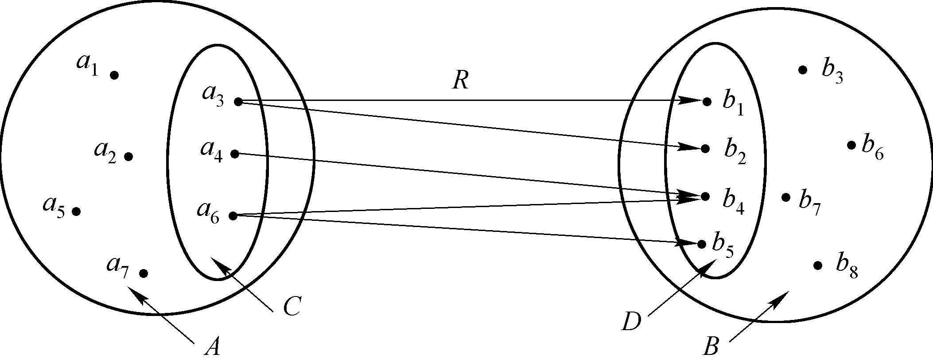
域
称A为R的前域，称B为R的后域，C⊆A，D⊆B
满足：C＝{x|<x,y>∈R}，D＝{y|<x,y>∈R}。
称C为R的定义域，记为C＝domR；
称D为R的值域，记D＝ranR；
称fldR＝domR∪ranR为R的域。
智能科学系
95--<number>

Slide 12
例８.6
设R₁＝{<x,y>|(x,y∈I)∧(x≤y)}；
R₂＝{<x,y>|(x,y∈I)∧(x²+y²＝1)}；
R₃＝{<x,y>|(x,y∈I)∧(y＝2x)}；
R₄＝{<x,y>|(x,y∈I)∧(|x|＝|y|＝3)}。
都是定义在整数集I上的关系，求它们的定义域
和值域。
解 domR₁＝I,ranR₁＝I；
domR₂＝{0,1,-1},ranR₂＝{0,1,-1}；
domR₃＝I,ranR₃＝E；
domR₄＝{3,-3},ranR₁＝{3,-3}。
智能科学系
95--<number>

Slide 13
8.1.5 关系的表示法
1.集合表示法
由于关系也是一种特殊的集合，所以集合的两种基本的表示法也可以用到关系的表示中。即可用枚举法和叙述法来表示关系。
例3.1.7
设A＝{2},B＝{3},关系R＝{<2,3>}
如定义集合N上的“小于等于”关系：
  R＝{<x,y>|(x,yN)∧(x≤y)}。
智能科学系
95--<number>

Slide 14
2.关系图法
设A＝{a₁,a₂,a₃,...,a_{n}},B＝{b₁,b₂,b₃,...,b_{m}}，R是
从A到B的一个二元关系，则对应于关系R之关系图有如下规定：
设a₁,a₂,a₃,...,a_{n}和b₁,b₂,b₃,...,b_{m}分别为图中的节点，用“。”表示；
如<a_{i},b_{j}>R,则从a_{i}到b_{j}可用一有向边a_{i} b_{j}相连。<a_{i},b_{j}>为对应图中的有向边。
如R是定义在A＝<a₁,a₂,a₃,...,a_{n}>上的关系，则对应于关系R有如下规定：
设a₁,a₂,...,a_{n}为图中节点，用“。”表示。
如<a_{i},a_{j}>R,则从a_{i}到a_{j}可用一有向边a_{i} b_{j}相连。<a_{i},a_{j}>为对应图中的有向边；
如<a_{i},a_{i}>R,则从a_{i}到a_{i}用一带箭头的小圆环表示a_{i}
智能科学系
95--<number>

Slide 15
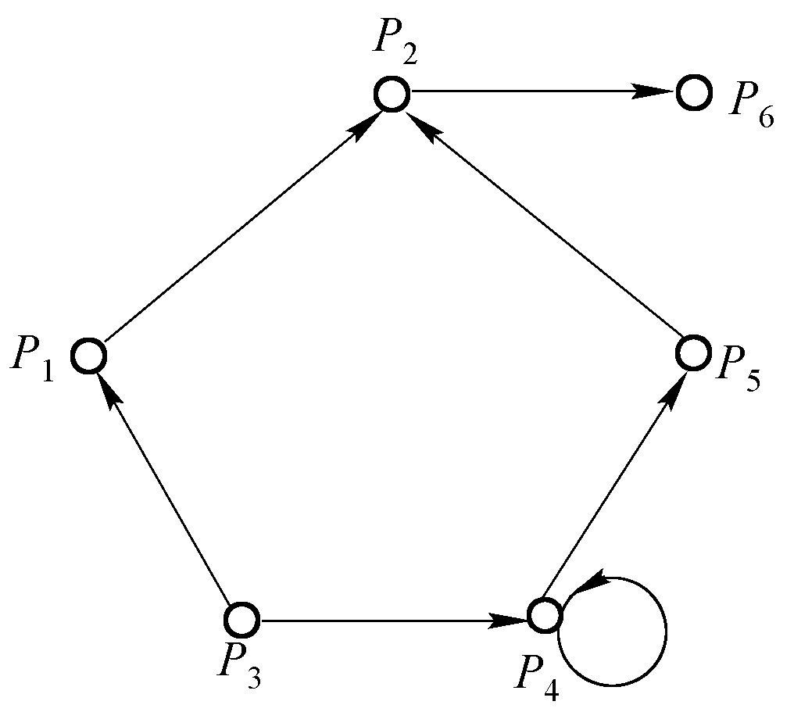
例8.8
设 A＝<P₁,P₂,P₃,…,P₆>是六个程序，考虑它之间的一种调用关系R，如P_{i}可调用P_{j},则有<P_{i},P_{j}>∈R,现假设
R＝{<P₁,P₂>,<P₂,P₆>,<P₅,P₂>,<P₄,P₄>,
<P₃,P₁><P₃,P₄><P₄,P₅>}
则此关系R的关系图如下：
智能科学系
95--<number>

Slide 16
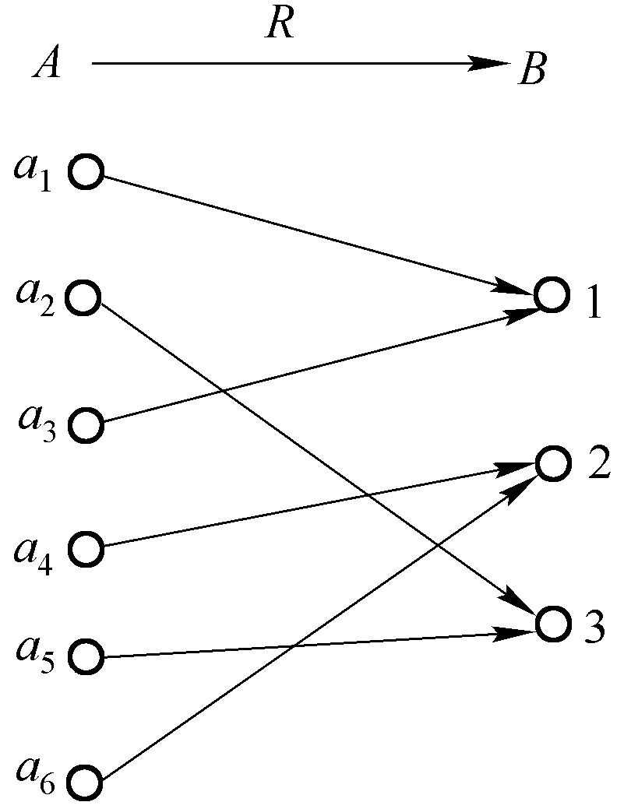
例3.1.7(续)
2）设A＝{a₁,a₂,a₃,…,a₆｝是六个人，B＝{1，2，3｝是三套房间，考虑A到B之间的一种住宿关系R，如a_{i}住房间j,则有<a_{i},j>∈R,现假设：
R＝{<a₁,1>,<a₂,3>,<a₃,1>,<a₄,2>,<a₅,3>,<a₆,2>}
则此关系R的关系图如下：
智能科学系
95--<number>

Slide 17
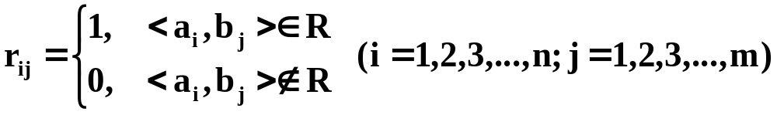
3.关系矩阵
设A＝{a₁,a₂,a₃,...,a_{n}}，B＝{b₁,b₂,b₃,...,b_{m}}，
R是从A到B的一个二元关系， 称矩阵M_{R}＝(r_{ij})_{n×m}为关系
R的关系矩阵或邻接矩阵，其中：
显然，关系矩阵是布尔矩阵。
注意 在写关系矩阵时，首先应对集合A和B中的元素进行排序，不同的排序会得到不同的关系矩阵。当集合以枚举法表示时，如果没有对集合的元素排序，则默认枚举的次序为元素的排序。
智能科学系
95--<number>

Slide 18
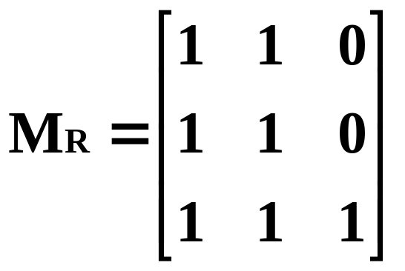
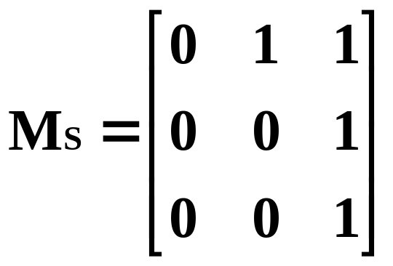
例8.9
设A＝{2，3，4｝，B＝{1，2，4｝。考虑
从A到B的“大于等于”关系R和“小于等于”关系S：
R＝{<2,1>,<2,2>,<3,1>,<3,2>,<4,1>,
  <4,2>,<4,4>}，
S＝{<2,2>,<2,4>,<3,4>,<4,4>｝。
写出R，S的关系矩阵。
解：
智能科学系
95--<number>

Slide 19


8.2 关系的运算
8.2.1 关系的交、并、补、差运算
设R，S都是集合A到B的两个关系，则：
R∪S＝{<x,y>|(xRy)∨(xSy)}
R∩S＝{<x,y>|(xRy)∧(xSy)}
R-S＝{<x,y>|(xRy)∧(xSy)}
＝{<x,y>|(x y)}
根据定义，由于A×B是相对于R的全集，所以
＝A×B-R,且 ∪R＝A×B, ∩R＝Φ。
智能科学系
95--<number>

Slide 20
例8.10
设A＝{a,b,c},B＝{1,2}，
R＝{<a,1>,<b,2>,<c,1>}，
S＝{<a,1>,<b,1>,<c,1>}，
则： R∪S＝
R∩S＝
R-S＝
＝
{<a,1>,<b,2>,<c,1>，<b,1>}；
{<a,1>,<c,1>}；
{<b,2>}；
{<a,2>,<b,1>,<c,2>}＝A×B-R。
智能科学系
95--<number>

Slide 21
关系的复合运算
设R是一个从集合A到集合B的二元关
系，S是从集合B到集合C的二元关系(也可
简单地描述为R：A→B，S：B→C)，则R与
S的复合关系（合成关系）R□S是从A到C的关系，
并且：
RοS＝{<x,z>|(x∈A)∧(z∈C)∧
(∃y)((y∈B)∧(xRy)∧(ySz))}
运算“□”称为复合运算。
注意，在复合关系中，R的后域B一定是S的前域B，否则R和S是不可复合的。复合的结果R□S的前域就是R的前域A，后域就是S的后域C。如果对任意的x∈A和z∈C，不存在y∈B，使得xRy和ySz同时成立，则R□S为空，否则为非空。并且， Φ□R=R□Φ=Φ。
智能科学系
95--<number>

Slide 22
例8.11
例8.11 1) 某人a与c有外祖父的关系，则一定存在一个b，使得a与b有父女关系而b与c有母子关系。
2) 某人a与b有“兄妹”关系，b和c有“母子”关系，则a与c有“舅甥”关系。
例8.12 设 R＝{<1,2>,<3,4>,<2,2>}
  S＝{<4,2>,<2,3>,<3,1>}，
  分别是定义为从A→B和从B→C的关系，
  其中A＝B＝C＝{1,2,3,4}。
1).用集合方法求R□S，S□R，R□R，S□S。则：
R□S＝{<1,3>,<3,2>,<2,3>}；
S□R＝{<4,2>,<2,4>,<3,2>}；
R□R＝{<1,2>,<2,2>}；
S□S＝{<4,3>,<2,1>}。
智能科学系
95--<number>

Slide 23
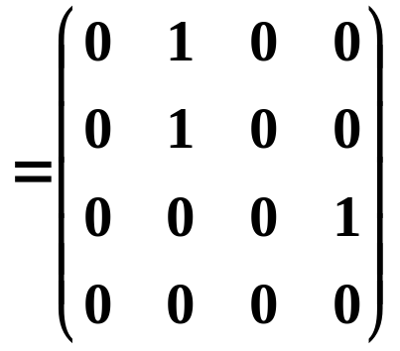
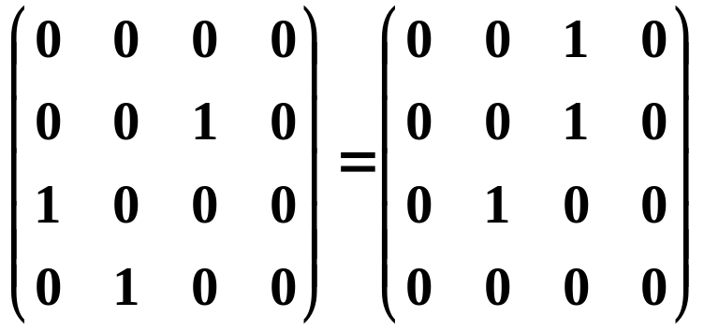
例8.12
2).用关系图求R□S。
R S R。S
A B C A C
1。 。1 。1 1。 。1
2。 。2 。2 2。 。2
3。 。3 。3 3。 。3
4。 。4 。4 4。 。4
3).用关系矩阵求R□S。
M_{R□S}＝ M_{R}⊙ M_{S}
⊙
智能科学系
95--<number>

Slide 24
例8.13
设I是整数集合，R，S是I到I的两个关系：
R＝{<x,3x>|x∈I}；
S＝{<x,5x>|x∈I}。
则： RοS＝
SοR＝
RοR＝
SοS＝
(RοR)οR＝
(RοS)οR＝
{<x,15x>|x∈I}
{<x,15x>|x∈I}
{<x,9x>|x∈I}
{<x,25x>|x∈I}
{<x,27x>|x∈I}
{<x,45x>|x∈I}
智能科学系
95--<number>

Slide 25

8.2.3 关系的逆运算
定义8.8 设R是一个从集合A到集合B的二元
关系，则从B到A的关系R⁻¹＝{<b,a>|<a,b>R}称为R
的逆关系,运算“-1”称为逆运算。
注意：关系是一种集合，逆关系也是一种集合，因此，如果R是一个关系，则R⁻¹和 都是关系，但R⁻¹和 是完全不同的两种关系，千万不要混淆。
智能科学系
95--<number>

Slide 26
例8.14
设A＝{a,b,c,d},B＝{1,2,3},R是从A到B的一个关系，
R＝{<a,1>,<b,3>,<c,2>,<d,2>}，
则： R⁻¹＝
＝
{<1,a>,<2,c>,<2,d>,<3,b>}
{<a,2>,<a,3>,<b,1>,<b,2>,<c,1>,<c,3>,
  <d,1>,<d,3>}。
如用关系图表示逆关系，则仅将关系图中的有向边的方向改变成相反方向。
如用关系矩阵表示逆关系，则M_{R}-1＝M_{R}^{T}。
智能科学系
95--<number>

Slide 27
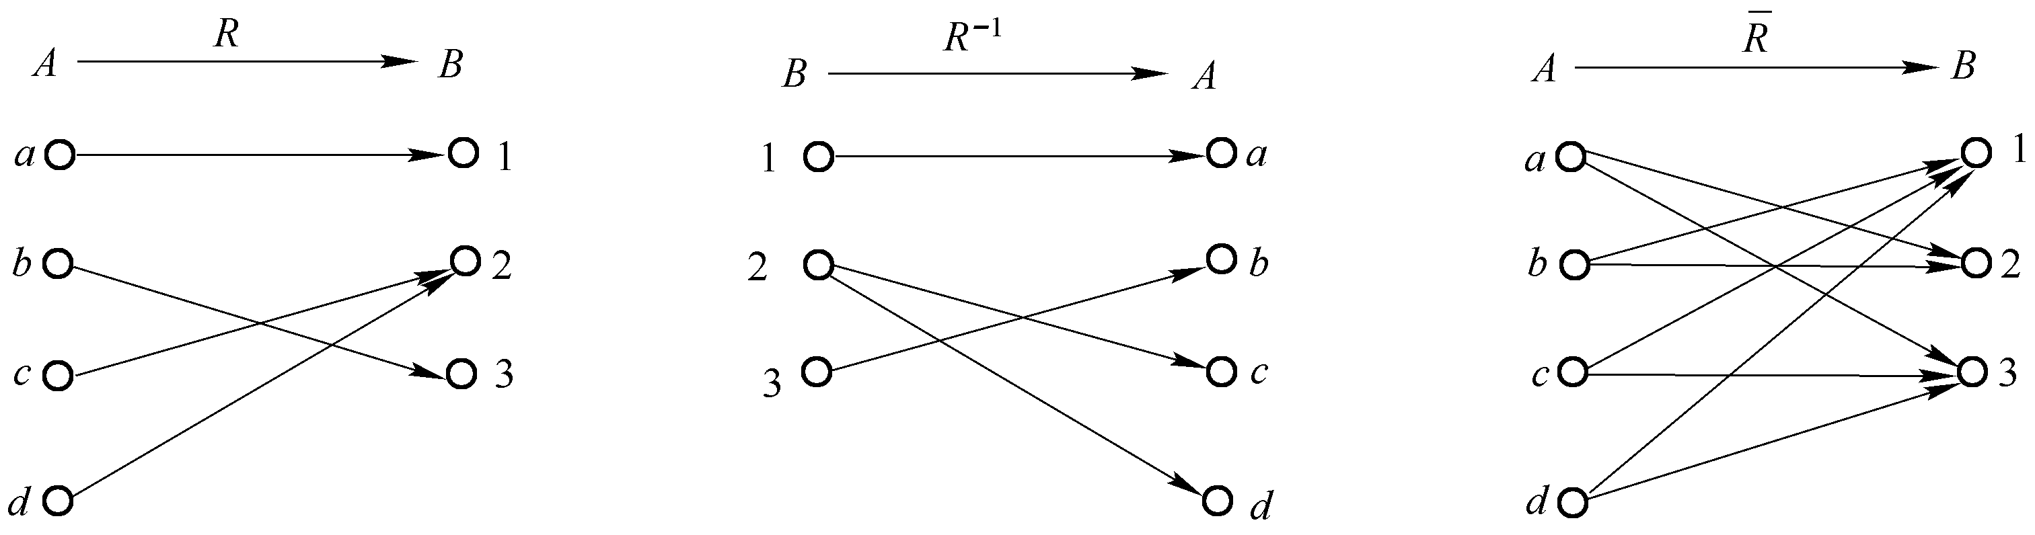
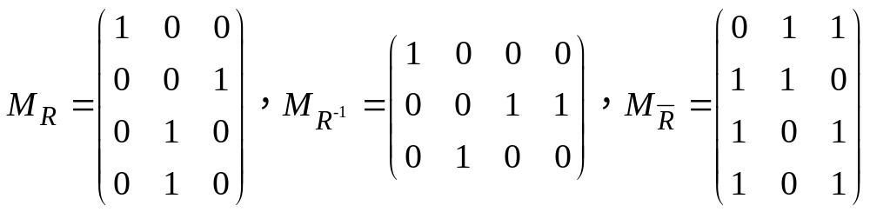
例8.14(续)
关系图和关系矩阵如下：
智能科学系
95--<number>

Slide 28
8.2.4 关系运算的性质
定理8.1 设R,S,T分别是从集合A到集合B，集合B到
集合C，集合C到集合D的二元关系，则：
1)(RοS)οT＝Rο(SοT)
2)(RοS)⁻¹＝S⁻¹οR⁻¹
证明 1)设<a,d>∈(RοS)οT，
则由复合运算知,至少存在
c∈C,使得：<a,c>∈RοS，<c,d>∈T。
又对于<a,c>∈RοS，则至少存在一个b∈B，使得
<a,b>∈R，<b,c>∈S。
因此,由<b,c>∈S,<c,d>∈T,有<b,d>∈SοT，又由
<a,b>∈R和<b,d>∈SοT，知：
所以(RοS)οT⊆Rο(SοT)。
同理可证：Rο(SοT)⊆(RοS)οT。
由集合性质知：(RοS)οT＝Rο(SοT)。
<a,d>∈Rο(SοT),
智能科学系
95--<number>

Slide 29
定理8.1(续)
2).任取<c,a>∈(RοS)⁻¹，则<a,c>∈RοS
由“ο”的定义知：则至少存在一个b∈B,使得：
<a,b>∈R，<b,c>∈S，
即：<b,a>∈R⁻¹,<c,b>∈S⁻¹。
由<c,b>∈S⁻¹和<b,a>∈R⁻¹,有：<c,a>∈S⁻¹οR⁻¹，
所以，(RοS)⁻¹⊆S⁻¹οR⁻¹。
反之，任取<c,a>∈S⁻¹οR⁻¹，由“ο”的定义知：则至少存在一个b∈B,使得：<c,b>∈S⁻¹和<b,a>∈R⁻¹，
所以： <a,b>∈R，<b,c>∈S。
由“ο”知：<a,c>∈RοS。即有：<c,a>∈(RοS)⁻¹。
所以，S⁻¹οR⁻¹⊆(RοS)⁻¹。
由集合的定义知：(RοS)⁻¹＝S⁻¹οR⁻¹。■
智能科学系
95--<number>

Slide 30
关系的幂
定义8.9 设R是集合A上的二元关系，则可
定义R的n次幂R^{n},该R^{n}也是A上的二元关系，定义
如下：
1.R⁰＝I_{A}＝{<a,a>|a∈A}；
2.R¹＝Ｒ；
3.R^{n+1}＝R^{n}οR＝RοR^{n}。
显然，R^{m}οR^{n}＝R^{m+n},(R^{m})^{n}＝R^{mn}。
智能科学系
95--<number>

Slide 31
例8.15
设A＝{a,b,c,d,e,f},定义在A上的关系
R＝{<a,a>,<a,b>,<b,c>,<c,d>,<d,e>,<e,f>}，
S＝{<a,b>,<b,c>,<c,d>,<d,e>,<e,f>},求R^{n}和S^{n}。
解 R¹＝R，
R²＝RοR＝{<a,a>,<a,b>,<a,c>,<b,d>,<c,e>,<d,f>}，
R³＝RοRοR＝R²οR
  ＝{<a,a>,<a,b>,<a,c>,<a,d>,<b,e>,<c,f>}，
R⁴＝R³οR＝{<a,a>,<a,b>,<a,c>,<a,d>,<a,e>,<b,f>}，
R⁵＝R⁴οR＝{<a,a>,<a,b>,<a,c>,<a,d>,<a,e>,<a,f>}，
R⁶＝R⁵οR＝{<a,a>,<a,b>,<a,c>,<a,d>,<a,e>,<a,f>}
  ＝R⁵，
R⁷＝R⁶οR＝R⁵，…，R^{n}＝R⁵ (n＞5)。
智能科学系
95--<number>

Slide 32
例8.15(续)
S¹＝S,
S²＝SοS＝{<a,c>,<b,d>,<c,e>,<d,f>}，
S³＝SοSοS＝S²οS＝{<a,d>,<b,e>,<c,f>}，
S⁴＝S³οS＝{<a,e>,<b,f>}，
S⁵＝S⁴οS＝{<a,f>}，
S⁶＝S⁵οS＝Φ，
S⁷＝Φ，
…，
S^{n}＝Φ (n＞5)。
智能科学系
95--<number>

Slide 33
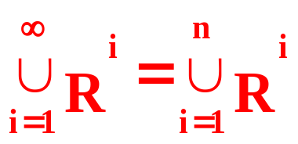
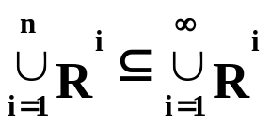

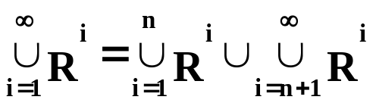
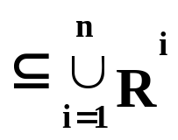
定理8.2
设A是有限集合，且|A|＝n，R是A上的二元关系，则：
证明 显然， 。下面证：
由于 为此，只要证明对任意的k＞n，
有R^{k} 即可。
对任意<a,b>∈R^{k}，则由“ο”的定义知，存在a₁,a₂,…，a_{k-1}
∈A（为了统一，并假设a₀＝a, a_{k}＝b)，使得：
<a₀,a₁>∈R，<a₁,a₂>∈R，<a₂,a₃>∈R，…,<a_{k-1},a_{k}>∈R。
智能科学系
95--<number>

Slide 34
定理8.2(续1)
由于|A|＝n，所以由鸽笼原理知： k+1个元素中至少有两个以上元素相同，不妨假设a_{i}＝a_{j}(i＜j)，则可在
<a₀,a₁>∈R，<a₁,a₂>∈R，<a₂,a₃>∈R，…,<a_{k-1},a_{k}>∈R
中删去
<a_{i},a_{i+1}>∈R，<a_{i+1},a_{i+2}>∈R，…,<a_{j-1},a_{j}>∈R
后仍有
<a₀,a₁>∈R，<a₁,a₂>∈R，<a₂,a₃>∈R，…,<a_{i-1},a_{i}>∈R，
<a_{j},a_{j+1}>∈R，…,<a_{k-1},a_{k}>∈R
由关系的复合运算得，<a,b>=<a₀,a_{k}>∈R^{k'}，其中k‘
＝k-(j-i)，此时：
智能科学系
95--<number>

Slide 35
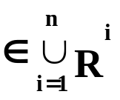
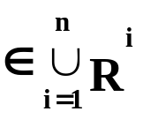
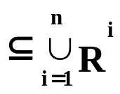
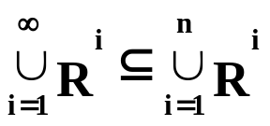
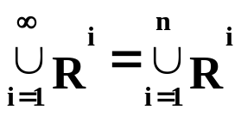
定理8.2(续2)
若k'≤n，则：<a,b> ；
若k'＞n，则重复上述做法，最终总能找到
k"≤n，使得：<a,b>＝<a₀,a_{k}>∈R^{k"}，
即有：<a,b> ，由此有： R^{k} 。由k的任意性知： ，
所以， 。■
智能科学系
95--<number>

Slide 36
定理8.3
设R是从集合A到集合B的关系，S₁,S₂是从集合B到集
合C的关系，T是从集合C到集合D的关系，则：
Rο(S₁∪S₂)＝(RοS₁)∪(RοS₂)
Rο(S₁∩S₂)⊆(RοS₁)∩(RοS₂)
(S₁∪S₂)οT＝(S₁οT)∪(S₂οT)
(S₁∩S₂)οT⊆(S₁οT)∩(S₂οT)
证明 4) 对任意<b,d>∈(S₁∩S₂)οT，则由复合运算知，
至少存在c∈C,使得：<b,c>∈(S₁∩S₂)，<c,d>∈T。即：
<b,c>∈S₁,且<b,c>∈S₂。
因此，由<b,c>∈S₁,且<c,d>∈T，则有：<b,d>∈(S₁οT),
由<b,c>∈S₂,且<c,d>∈T，则有：<b,d>∈(S₂οT)。
所以，<b,d>∈(S₁οT)∩(S₂οT)。即，
(S₁∩S₂)οT⊆(S₁οT)∩(S₂οT)。■
智能科学系
95--<number>

Slide 37

例8.16
设A＝{a},B＝{b₁,b₂},C＝{c},关系S₁，S₂，T定义如下：
  S₁＝{<a,b₁>}, S₂＝{<a,b₂>},
  T＝{<b₁,c>,<b₂,c>}。
则由于：S₁∩S₂＝Φ,所以：
  (S₁∩S₂)οT＝ΦοT＝Φ,
但：S₁οT＝{<a,c>}，S₂οT＝{<a,c>}，
所以：(S₁οT)∩(S₂οT)＝{<a,c>}，
(S₁οT)∩(S₂οT) (S₁∩S₂)οT，
即：(S₁οT)∩(S₂οT)≠(S₁∩S₂)οT。
智能科学系
95--<number>

Slide 38
说 明
如果说明某事实一定成立，则一定加以证明。
如要说明某一事实不一定成立，则可举一反例加以说明。
如要说明某事实一定不成立，则也一定加以证明。
智能科学系
95--<number>

Slide 39




定理8.4
设R，S是从集合A到集合B的二元关系，则有：
＝Ｒ； (双重否定律)
(R⁻¹)⁻¹＝R；
(R∪S)⁻¹＝R⁻¹∪S⁻¹； (分配性)
(R∩S)⁻¹＝R⁻¹∩S⁻¹；
(R-S)⁻¹＝R⁻¹-S⁻¹；
( )⁻¹＝ ； (可换性)
Φ⁻¹＝Φ；
(A×B)⁻¹＝(B×A)；
SR  S⁻¹R⁻¹； (单调性)
；
domR⁻¹＝ranR,ranR⁻¹＝domR。
智能科学系
95--<number>

Slide 40

8.3 关系的性质
8.3.1 自反性与反自反性
定义8.10 设R是集合A上的二元关系，
对任意的x∈A,都满足<x,x>∈R，则称R是自反的，或称R具有自反性，即
  R在A上是自反的(x)((x∈A)→(<x,x>∈R))=1
对任意的x∈A,都满足<x,x>R，则称R是反自反的，或称R具有反自反性，即
  R在A上是反自反的(x)((x∈A)→(<x,x> R))=1
智能科学系
95--<number>

Slide 41
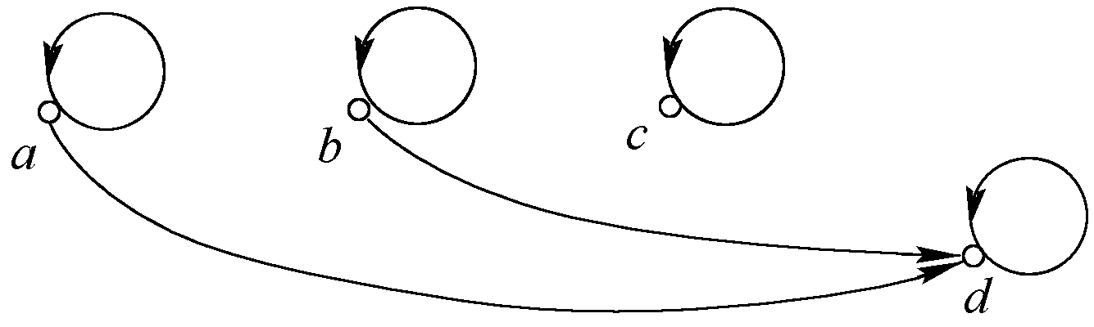
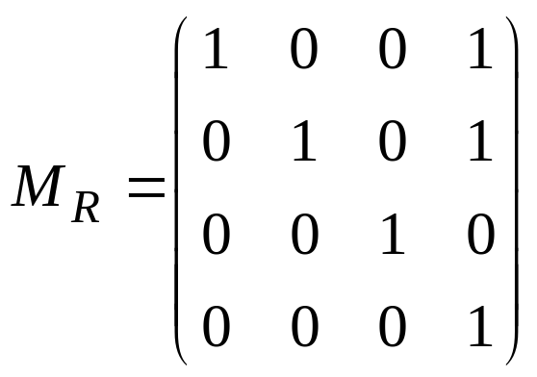
例8.17
设A={a,b,c,d}，
R={<a,a>,<a,d>,<b,b>,<b,d>,<c,c>,<d,d>}。
因为A中每个元素x，都有<x,x>∈R，所以R是自反的。
R的关系图
R的关系矩阵
智能科学系
95--<number>

Slide 42

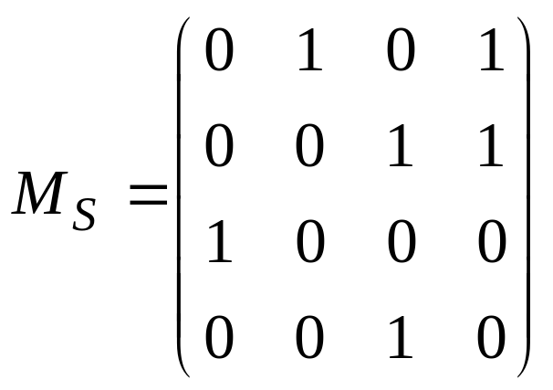
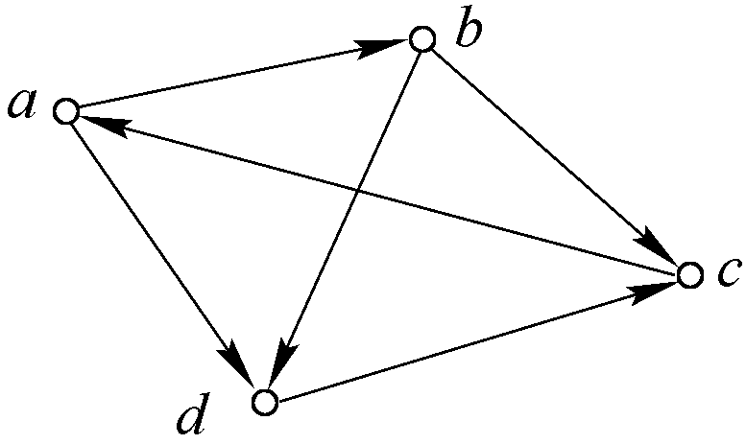
例8.17(续1)
S={<a,b>,<a,d>,<b,c>,<b,d>,<c,a>,<d,c>}。
因为A中每个元素x，都有<x,x> S，所以S是反自反的。
S的关系图
S的关系矩阵
智能科学系
95--<number>

Slide 43
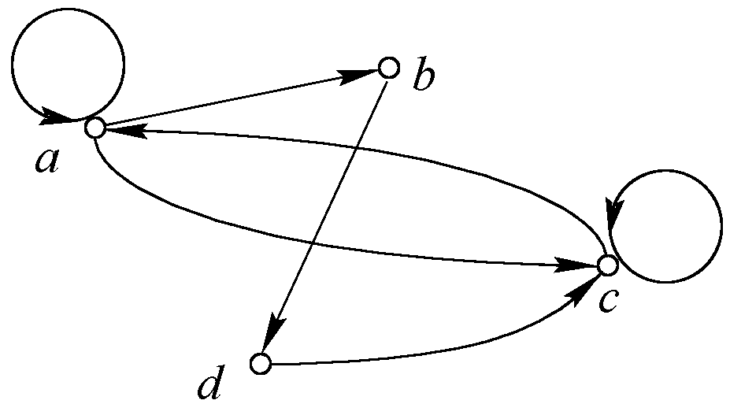
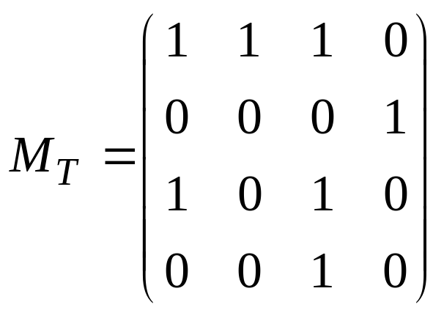
例8.17(续2)
T={<a,a>,<a,b>,<a,c>,<b,d>,<c,a>,<c,c>,<d,c>}。
因为A中有元素b，使<b,b> T，所以T不是自反的；因为A中有元素a，使<a,a>∈T，所以T不是反自反的。
T的关系图
T的关系矩阵
智能科学系
95--<number>

Slide 44
结论
任何不是自反的关系未必一定是反自反的关系，反之亦然。即存在既不是自反的也不是反自反的关系。
表现在关系图上：关系R是自反的，当且仅当其关系图中每个结点都有环；关系R是反自反的，当且仅当其关系图中每个结点都无环。
表现在关系矩阵上：关系R是自反的，当且仅当其关系矩阵的主对角线上全为1；关系R是反自反的当且仅当其关系矩阵的主对角线上全为0。
智能科学系
95--<number>

Slide 45
8.3.2 对称性与反对称性
定义8.11 设R是集合A上的二元关系，
对任意的x,y∈A，如果<x,y>∈R，那么<y,x>∈R，则称关系R是对称的，或称R具有对称性，即
  R在A上是对称的 ⇔ (∀x)(∀y)((x∈A)∧
    (y∈A)∧(<x,y>∈R)→(<y,x>∈R))=1
对任意的x,y∈A，如果<x,y>∈R且<y,x>∈R，那么x=y，则称关系R是反对称的，或称R具有反对称性，即
  R在A上是反对称的 ⇔ (∀x)(∀y)((x∈A)∧
    (y∈A)∧(<x,y>∈R)∧(<y,x>∈R)→(x=y))=1
智能科学系
95--<number>

Slide 46
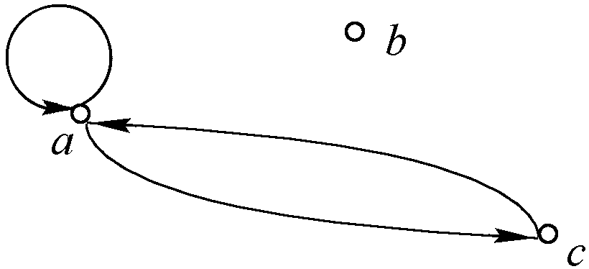
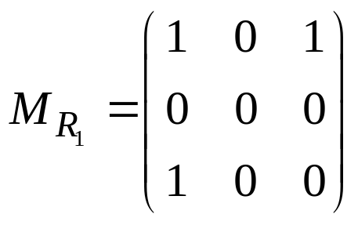
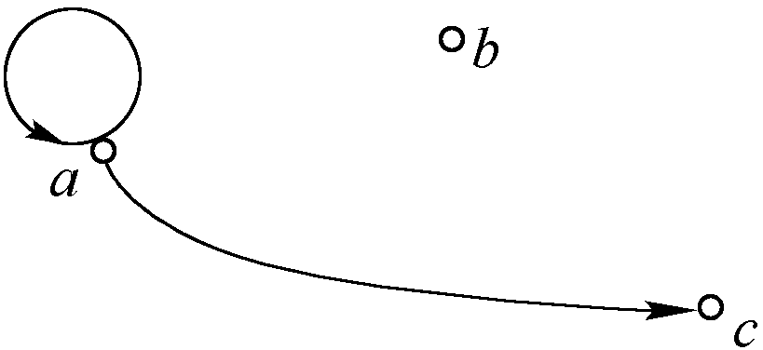
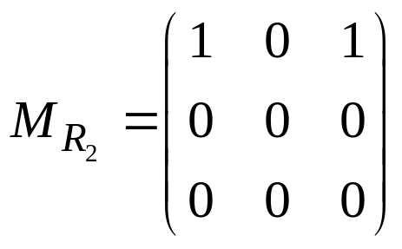
例8.18
设A={a,b,c,d}，
是对称的
R₁={<a,a>,<a,c>,<c,a>}
R₁的关系图
R₁的关系矩阵
R₂={<a,a>,<a,c>}
是反对称的
R₂的关系图
R₂的关系矩阵
智能科学系
95--<number>

Slide 47
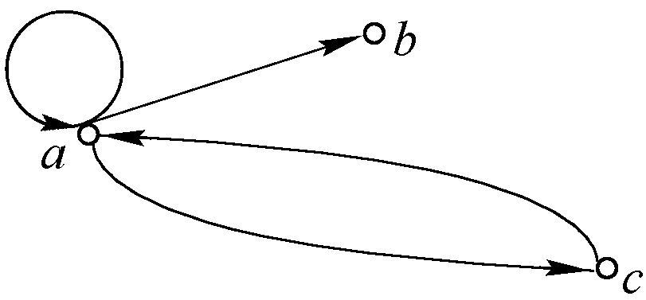
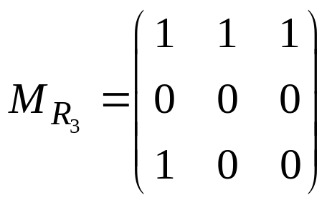
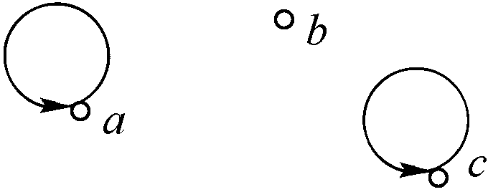
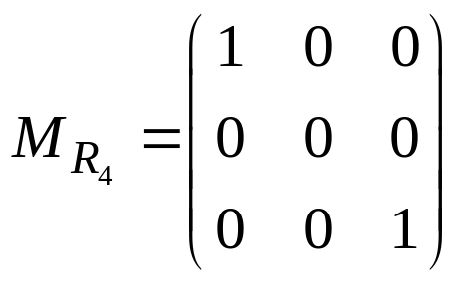
例8.18(续1)
既不是对称的，也不是反对称的
R₃={<a,a>,<a,b>,<a,c>,<c,a>}
R₃的关系图
R₃的关系矩阵
既是对称的，也是反对称的
R₄={<a,a>,<c,c>}
R₃的关系图
R₃的关系矩阵
智能科学系
95--<number>

Slide 48
结论
任何不是对称的关系未必一定是反对称的关系，反之亦然。即存在既不是对称的也不是反对称的关系，也存在既是对称的也是反对称的关系。
表现在关系图上：关系R是对称的当且仅当其关系图中，任何一对结点之间，要么有方向相反的两条边，要么无任何边；关系R是反对称的当且仅当其关系图中，任何一对结点之间，至多有一条边。
表现在关系矩阵上：关系R是对称的当且仅当其关系矩阵为对称矩阵，即r_{ij}=r_{ji}，i,j=1,2, …,n；关系R是反对称的当且仅当其关系矩阵为反对称矩阵，即r_{ij}·r_{ji}=0，i,j=1,2,…,n，i≠j。
智能科学系
95--<number>

Slide 49
8.3.3 传递性
定义8.12 设R是集合A上的二元关系，对任
意的x,y,z∈A，如果<x,y>∈R且<y,z>∈R，那么
<x,z>∈R，则称关系R是传递的，或称R具有传递
性，即
R在A上是传递的⇔
(∀x)(∀y)(∀z)((x∈A)∧(y∈A)∧(z∈A)
∧(<x,y>∈R)∧(<y,z>∈R)→(<x,z>∈R))=1
智能科学系
95--<number>

Slide 50
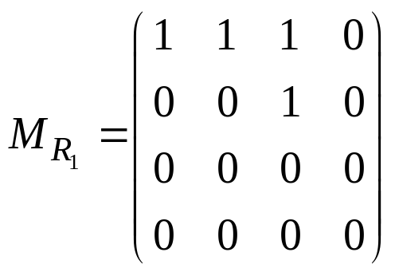
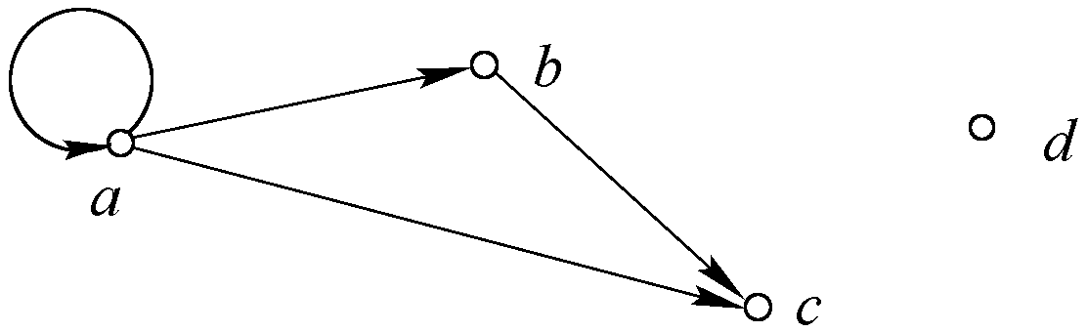
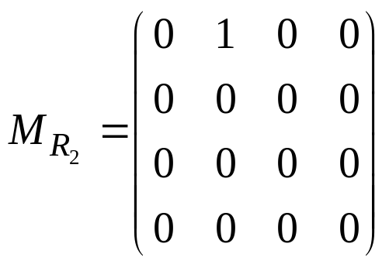
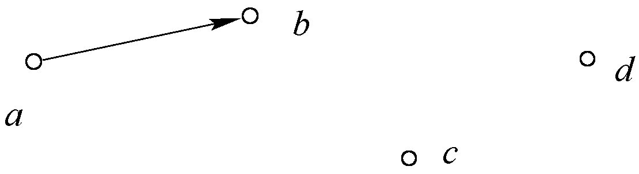
例8.1９
设A={a,b,c,d}，
R₁={<a,a>,<a,b>,<b,c>,<a,c>}
是传递的
R₁的关系矩阵
R₁的关系图
R₂={<a,b>}
是传递的
R₂的关系矩阵
R₂的关系图
智能科学系
95--<number>

Slide 51
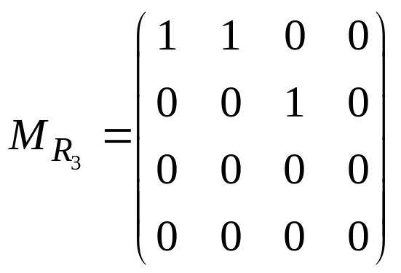
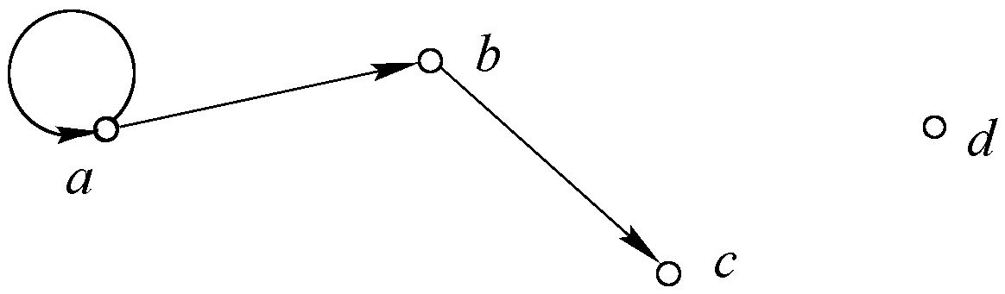
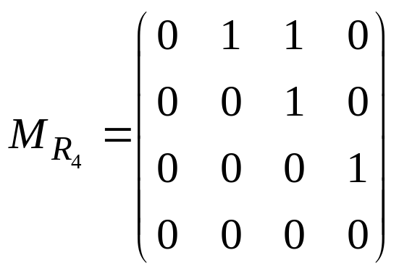
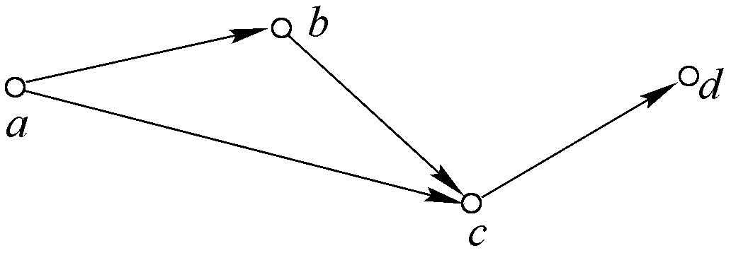
例8.19(续1)
R₃={<a,a>,<a,b>,<b,c>}
不是传递的
R₃的关系矩阵
R₃的关系图
R₄={<a,b>,<b,c>,<a,c>,<c,d>}
不是传递的
R₃的关系矩阵
R₃的关系图
智能科学系
95--<number>

Slide 52
结论
表现在关系图上：关系R是传递的当且仅当其关系图中，任何三个结点x,y,z（可以相同）之间，若从x到y有一条边存在，从y到z有一条边存在，则从x到z一定有一条边存在。
表现在关系矩阵上：关系R是传递的当且仅当其关系矩阵中，对任意i,j,k{1,2,3,…,n}，若r_{ij}=1且r_{jk}=1，必有r_{ik}=1。
智能科学系
95--<number>

Slide 53
例8.20
在整数集I上定义的“小于等于”关系是自反的、反对称的、传递的关系；“小于”关系是反自反的、反对称的、传递的关系；“等于”关系是自反的、反对称的、对称的、传递的关系。
幂集上的“包含”关系关系是自反的、反对称的、传递的关系；“真包含”关系是反自反的、反对称的、传递的关系；“相等”关系是自反的、反对称的、对称的、传递的关系。
例8.21设A＝{1,2,3,4}，R＝{<1,1>,<1,2>，<2,1>，<3,4>}是A上的关系。
则R即不是自反的，又非反自反的；即不是对称的，也非
反对称的；也不是传递的。即不具备关系的任何性质。
智能科学系
95--<number>

Slide 54
例8.22
设A是任意的集合，
A上的全关系A×A是自反的、对称的、传递的关系；
A上的空关系Φ是反自反的、反对称的、对称的、传递的关系；
A上的恒等关系I_{A}是自反的、对称的、反对称的、传递的关系。
例8.23
朋友关系是自反的、对称的、而非传递的关系；
父子关系是反自反的、反对称的、而非传递的关系.
智能科学系
95--<number>

Slide 55
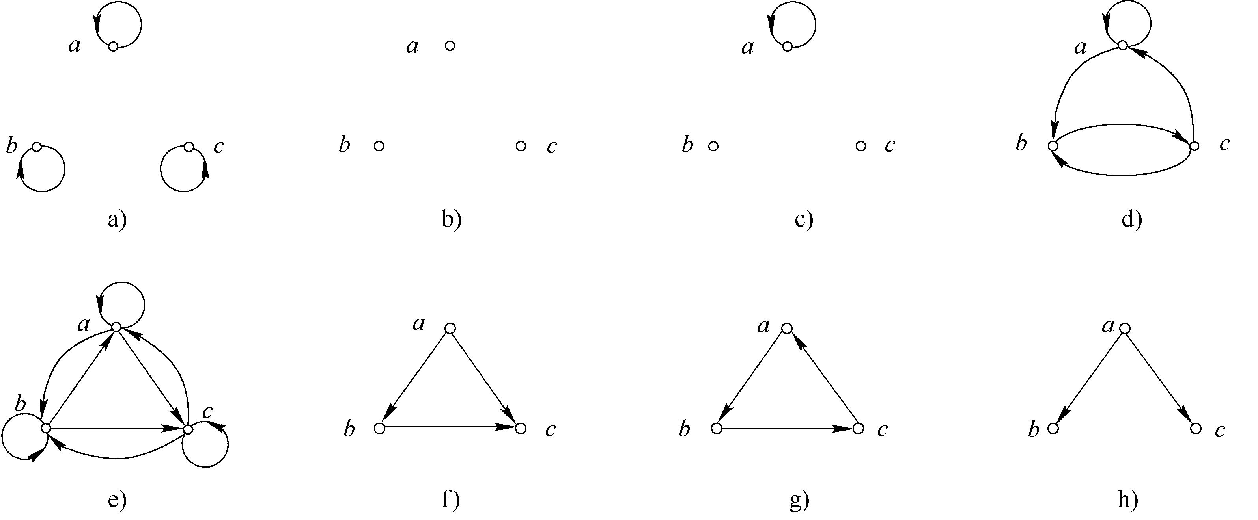
例8.24
设A＝{1,2,3},试判断如下图所示A上关系的
性质：
智能科学系
95--<number>

Slide 56
例8.24(续1)
解：从关系图易判断上述关系之性质如下：
图a)的关系是自反的、对称的、反对称的、传递的关系；
图b)的关系是具备反自反的、对称的、反对称的、传递的关系；
图c)的关系是具备对称的、反对称的、传递的关系；
图d)的关系是不具备任何的性质关系；
图e)的关系是具备自反的、对称的、传递的关系；
图f)的关系是具备反自反的、反对称的、传递的关系；
图g)的关系是具备反自反的、反对称的关系；
图h)的关系是具备反自反的、反对称的、传递的关系。
智能科学系
95--<number>

Slide 57
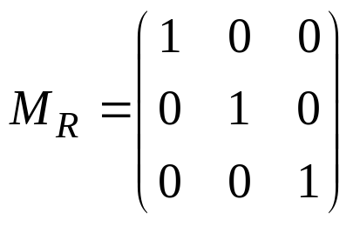
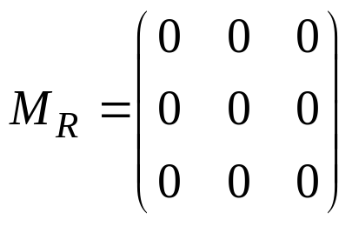
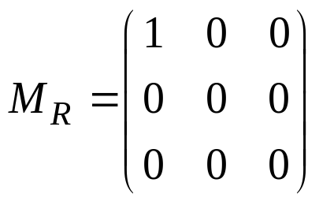
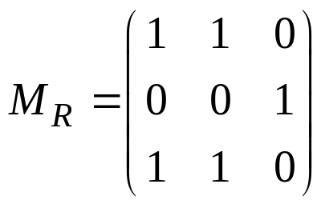
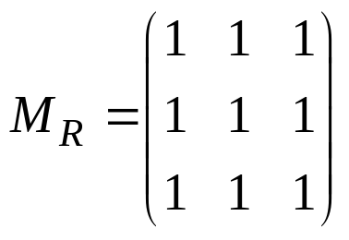
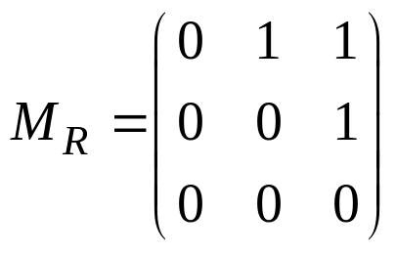
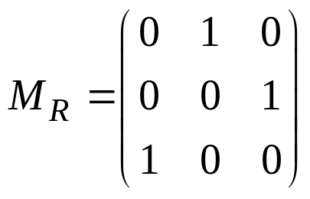
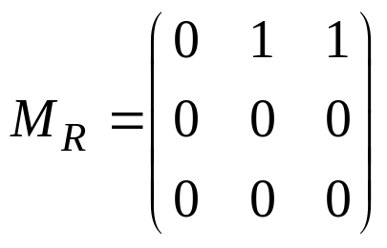
例8.24(续2)
图a之
图b之
图c之
图d之
图e之
图f之
图g之
图h之
智能科学系
95--<number>

Slide 58
例8.25
设R＝{<a,a>,<b,b>}是定义在A＝{a,b}上的二元关
系，S＝{<a,a>,<b,b>}是定义在B＝{a,b,c}上的二元关
系,试判断R，S具备何种性质。
解：1.由于R＝{<a,a>,<b,b>}是定义在A＝{a,b}上的关系，所以，对任意的x∈A,都满足<x,x>∈R，则R是自反的关系；另外，R也是对称的、反对称的和传递的.
2.S＝{<a,a>,<b,b>}虽然与R完全相等(从集合的观点)，但它却是定义在B＝{a,b,c}上的二元关系。由于c∈B，但<c,c>∉S,所以，S不是B上的自反关系；另外，S也是对称的、反对称的和传递的。
注意：一个关系具备何种性质与他的基集密切相关，对同一个关系如果定义在不同的基集上，可能产生不同的特性。所以，我们绝对不能脱离基集来谈论关系的性质。
智能科学系
95--<number>

Slide 59




关系性质的逻辑表示
设R是集合A上的二元关系，
R是自反的⇔
是永真的
R不是自反的
是永真的
R是反自反的
是永真的
R不是反自反的
是永真的
R是对称的
是永真的
R不是对称的
是永真的
智能科学系
95--<number>

Slide 60

关系性质的逻辑表示(续)
R是反对称的⇔
是永真的
R不是反对称的
是永真的
R是传递的
是永真的
R不是传递的
是永真的
智能科学系
95--<number>

Slide 61
8.3.4 关系性质的证明
在二元关系中，由于关系的性质的定义全部都是按“如…则…”
来描述的，因此，在证明时，不能采用一般的证明方法，而应采用离散数学中特有的按定义证明方法，即证明时，首先叙述定义的前半部分“如…”，将这部分的内容称为“附加的已知条件”，此时利用该“附加的已知条件”和题目本身所给的已知条件证明出定义的后半部分“则…”，这部分的内容称为定义中的结论。这种证明问题的方法在于：证明时不能单纯利用题目所给的已知条件，而应同时利用定义中的“已知”，推出的并非整个定义，而是定义中的结论。这与一般的证明思路：已知→中间结果→结论是完全不同的。另外，由于关系是特殊的集合，当用集合的手段来描述关系的性质时，其证明的方法也是按集合中的按定义证明方法来证。总之，在关系这一章中，可以说所有的证明几乎都采用按定义证明方法。
智能科学系
95--<number>

Slide 62
关系性质的证明方法
自反
任取x∈A，
中间过程
<x,x>∈R。
反自反
任取x∈A，
中间过程
<x,x>∉R。
对称
任取x,y∈A，
假设<x,y>∈R，
中间过程
<y,x>∈R。
智能科学系
95--<number>

Slide 63
关系性质的证明方法(续)
反对称
任取x,y∈A，假设
<x,y>∈R，<y,x>∈R，
中间过程
x＝y。
或者
任取x,y∈A，x≠y，
假设<x,y>∈R，
中间过程
<y,x>∉R。
传递
任取x,y,z∈A，假设
<x,y>∈R，<y,z>∈R，
中间过程
<x,z>∈R。
智能科学系
95--<number>

Slide 64
8.3.5 利用集合运算来判断的关系性质
定理8.5设R是集合A上的二元关系，则：
R是自反的⇔I_{A}⊆R；
R是反自反的⇔R∩I_{A}＝Φ；
R是对称的⇔R＝R⁻¹；
R是反对称的⇔R∩R⁻¹⊆I_{A}；
R是传递的⇔RοR⊆R。
证明：4)“⇒”设R是反对称的。
对任意<a,b>∈R∩R⁻¹,则<a,b>∈R并且<a,b>∈R⁻¹,
即：<a,b>∈R且<b,a>∈R，由于R是反对称的，则a＝b。
所以，<a,b>＝<a,a>∈I_{A}，即R∩R⁻¹⊆I_{A}。
智能科学系
95--<number>

Slide 65
定理8.5(续)
“⇐”设R∩R⁻¹⊆I_{A}。
对任意a,b∈A,若<a,b>∈R并且<b,a>∈R，则有：
<a,b>∈R并且<a,b>∈R⁻¹，即是：<a,b>∈R∩R⁻¹。
又因R∩R⁻¹⊆I_{A}。所以，<a,b>∈I_{A}，即a＝b。
5)“⇒”设R是传递的。
对任意<a,c>∈RοR，根据“ο”的定义，则必存在b∈A,
使得：<a,b>∈R并且<b,c>∈R,
由R的传递性，有：<a,c>∈R。所以，RοR⊆R。
“⇐”设RοR⊆R。
对任意a,b,c∈A, 若<a,b>∈R并且<b,c>∈R，则有：
<a,c>∈RοR,因RοR⊆R,所以,<a,c>∈R,即R是传递的。
智能科学系
95--<number>

Slide 66
8.3.6 关系性质的保守性
定理8.6 设R，S是定义在A上的二元关系，则：
若R,S是自反的,则R⁻¹,R∪S,R∩S,RοS也是自反的。
若R,S是反自反的,则R⁻¹,R∪S,R∩S也是反自反的。
若R,S是对称的,则R⁻¹,R∪S,R∩S也是对称的。
若R,S是反对称的,则R⁻¹,R∩S也是反对称的。
若R,S是传递的,则R⁻¹,R∩S也是传递的。
智能科学系
95--<number>

Slide 67
例8.26
设R＝{<a,b>,<b,c>,<a,c>},S＝{<b,a>,<c,b>,<c,a>}
是定义在A＝{a,b,c}上的两个二元关系。显然R,S都是具
备反自反的、反对称的、传递的性质。则：
R⁻¹，S⁻¹也具备上述一切性质。
R∩S＝Φ也具备上述一切性质。
R∪S＝{<a,b>,<b,c>,<a,c>,<b,a>,<c,b>,<c,a>}
则仅是对称的和反自反的,此时不具备传递性和反对称性
R□S＝{<a,a>,<b,b>,<a,b>,<b,a>}则仅是传递的和对称的，此时已不具备反自反性和反对称性。
智能科学系
95--<number>

Slide 68
例8.27
设
R＝{<a,a>,<b,b>,<c,c>,<a,b>,<b,a>}
S＝{<a,a>,<b,b>,<c,c>,<c,b>,<b,c>}
是定义在A＝{a,b,c}上的两个二元关系。
显然R,S都是具备自反的、对称的、传递的性质。则：
R⁻¹，S⁻¹也具备上述一切性质。
R∩S＝{<a,a>,<b,b>,<c,c>}也具备上述一切性质。
R∪S＝{<a,a>,<b,b>,<c,c>,<a,b>,<b,a>,<c,b>,<b,
  c>}则仅是自反的和对称的，此时已不具备传递性。
R□S＝{<a,a>,<b,b>,<c,c>,<b,c>,<c,b>,<a,b>,<b,a>，<a,c>}则仅是自反的，此时已不具备对称性和传递性。
智能科学系
95--<number>

Slide 69
8.4 关系的闭包运算
8.4.1 关系的限制与扩充
对于任何一个具备某种性质，特别是那些具备几种
性质的组合的关系来说(如自反性，对称性，传递性等)，
在理论研究与应用上都是十分重要的。但遗憾的是，许
多我们要研究的关系并不具有我们所希望的良好性质。
为此，我们往往要在已经给定的关系中删去一些多余的
元素或者添加一些适量的元素（当然应尽可能少地删除
和添加）以改变原有的关系的性质，这就是关系的限制
与扩充。
智能科学系
95--<number>

Slide 70
关系的限制
定义8.13 设R是A上的二元关系，B是A的子
集，则称关系R∩(B×B)为R在B上的限制，记为R↑B。
显然，R↑B⊆R，所以，有时也称R↑B是R的子关系。
智能科学系
95--<number>

Slide 71
例8.28
设 R={<x,y>|(x,y∈N)∧(y=2x)}，
S={<x,y>|(x,y∈N)∧(y=x＋1)}
都是定义在自然数集合N上的二元关系，B={0,1,2,4}，求R↑B，S↑B。
解 R↑B=R∩(B×B)
={<0,0>,<1,2>,<2,4><3,6>,…}∩{<0,0>,<1,1>,<2,2>,
  <4,4>,<0,1>,<0,2>,<0,4>,<1,0>,<1,2>,<1,4>,
  <2,0>,<2,1>,<2,4><4,0>,<4,1>,<4,2>}
={<0,0>,<1,2>,<2,4>}
S↑B=S∩(B×B)
={<0,1>,<1,2>,<2,3><3,4>,…}∩{<0,0>,<1,1>,<2,2>,
  <4,4>,<0,1>,<0,2>,<0,4>,<1,0>,<1,2>,<1,4>,
  <2,0>,<2,1>,<2,4><4,0>,<4,1>,<4,2>}
={<0,1>,<1,2>}
智能科学系
95--<number>

Slide 72
例8.29
设A={a,b,c,d}，B₁={b,c}，B₂={a,b}，R是
定义在A上的关系：
R={<a,a>,<b,c>,<a,b>,<b,a>}
求R↑B₁和R↑B₂，并指出它们所具备的性质。
解 R↑B₁={<b,c>}；
R↑B₂={<a,a>,<a,b>,<b,a>}。
显然原有关系R在A上不具备反自反、反对称、对称、传递的性质，但关系R↑B₁却具备反自反、反对称、传递的性质，而R↑B₂却具备对称的性质。
智能科学系
95--<number>

Slide 73
关系的扩充
定义3.3.2设R，S是A上的二元关系，若R⊆S，
则称S为关系R的扩充，记作ExtR。
显然，R⊆ExtR。一般情况下，若R是A上的任
意一个二元关系，则ExtR总是存在的，因为R⊆
A×A，所以A×A是R的一个扩充，即可令ExtR=
A×A。但是如果要求ExtR具备某种性质时，则就
有一个可能性的问题，以及这种ExtR是否存在的
问题。
智能科学系
95--<number>

Slide 74
例8.30
设A＝{a,b,c},R＝{<a,a>,<a,b>,<b,a>,<a,c>}是A上
的二元关系，问R是否存在具备五种性质的扩充。
解 1)显然当ExtR＝R∪I_{A}时，此RExtRA×A,
且ExtR为自反的。
由于<a,a>∈R，所以任何的RExtR,都有<a,a>∈ExtR，即ExtR绝不会是反自反的。
显然当ExtR＝R∪R⁻¹时，此时RExtRA×A，并且ExtR是对称的。
由于<a,b>∈R，<b,a>∈R且a≠b，所以任何的
RExtR，都有<a,b>∈ExtR，<b,a>∈ExtR且a≠b，即ExtR绝不会为反对称的。
显然RA×A,则ExtR＝A×A是一个传递关系。
智能科学系
95--<number>

Slide 75
8.4.2 关系的闭包
定义8.15 设R是定义在A上的二元关系，若存在R的一个扩充Ext*R满足：
Ext*R是自反的(或对称的、或传递的)。
对任何的扩充ExtR，若ExtR是自反的(对称的、或传递的)，则：Ext*R⊆ExtR。
此时称Ext*R为R的自反闭包关系(或对称闭包关系、或传递闭包关系)，分别记为r(R)(s(R)或t(R))。
智能科学系
95--<number>

Slide 76
例8.31
定义在N上的“＜”关系，
  其自反闭包r(R)为“≤”；
  其对称闭包s(R)为N×N-I；
  其传递闭包t(R)为“＜”。
定义在N上的“＝”关系，
  其自反闭包r(R)为“＝”；
  其对称闭包s(R)为“＝”；
  其传递闭包t(R)为“＝”。
智能科学系
95--<number>

Slide 77
例8.32
设集合A＝{a,b,c},R＝{<a,b>,<b,b>,<b,c>}是定义在A上的二元关系，求r(R),s(R),t(R),并画出R，r(R),s(R),t(R)的关系图和求出相应的关系矩阵。
解：
r(R)＝{<a,b>,<b,b>,<b,c>,<a,a>,<c,c>}；
s(R)＝{<a,b>,<b,b>,<b,c>,<b,a>,<c,b>}；
t(R)＝{<a,b>,<b,b>,<b,c>,<a,c>}。
智能科学系
95--<number>

Slide 78


例8.32(续)
智能科学系
95--<number>

Slide 79
利用关系图和关系矩阵求闭包
求一个关系的自反闭包，即将图中的所有无环的节点加上环；关系矩阵中对角线上的值r_{ij}全变为“1”。
求一个关系的对称闭包，则在图中，任何一对节点之间，若仅存在一条边，则加一条方向相反的另一条边；关系矩阵中则为：若有r_{ij}＝1(i≠j)，则令r_{ji}＝1(若r_{ji}≠1),即M_{s(R)}＝M_{R}∨M_{R}⁻¹。
求一个关系的传递闭包，则在图中，对任意节点a,b,c,若a到b有一条边，同时b到c也有一条边，则从a到c必增加一条边(当a到c无边时)；在关系矩阵中，若r_{ij}＝1，r_{jk}＝1,则令r_{ik}＝1(若r_{ik}≠1)。
智能科学系
95--<number>

Slide 80




定理8.7
设R是集合A上的二元关系，则：
r(R)＝R∪I_{A}。
s(R)＝R∪R⁻¹。
t(R)＝ ，若|A|＝n，则t(R)＝ 。
证明 3）可采用二种方法，一种是证明 是传递闭包；一种是直接证明t(R)＝ 。
智能科学系
95--<number>

Slide 81

定理8.7(续1)
方法一、设R₁＝
(1) 显然R₁＝ ⊇R，即R₁是R的扩充。
(2)对任意a,b,c∈A，若<a,b>∈R₁，<b,c>∈R₁,
则由R₁＝ ，必存在R^{j},R^{k}(1≤j,k≤∞)，使得<a,b>∈R^{j}，<b,c>∈R^{k}，即<a,c>∈R^{j+k}(1≤j+k≤∞),即：R^{j+k}⊆R₁,所以
<a,c>∈ ＝R₁ ，即R₁是传递的。
(3)设R₂是R的任何一个传递的扩充关系，则有R⊆R₂⊆A×A，且R₂是传递的。对任意<a,b>∈R₁，存在R^{j}(1≤j≤∞)，使得<a,b>∈R^{j}，所以存在c₁,c₂,c₃,…,c_{j-1}∈A，使得：
智能科学系
95--<number>

Slide 82
定理8.7(续2)
<a,c₁>∈R,<c₁,c₂>∈R,<c₂,c₃>∈R,....,<c_{j-1},b>∈R。
因R⊆R_{2，}所以
<a,c₁>∈R₂，<c₁,c₂>∈R₂，<c₂,c₃>∈R₂，…，<c_{j-1},b>∈R₂。
由R₂是传递的，有：
<a,c₂>∈R₂，<c₂,c₃>∈R₂，<c₃,c₄>∈R₂，…，<c_{j-1},b>∈R₂。
一直下去，最终有：<a,b>∈R₂。
所以，R₁⊆R₂。
由(1),(2),(3)知：R₁是R的传递闭包，即t(R)＝ 。
智能科学系
95--<number>

Slide 83
定理8.7(续3)
方法二、设t(R)是R的传递闭包，证明t(R)＝ 。
(1)证明t(R)⊆ ，此时只需证明 可
传递并同时 ⊇R(因t(R)是包含R的最小的传递关系)。
显然 ＝R∪R²∪R³∪…⊇R。
对任意a,b,c∈A,若<a,b>∈ ，<b,c>∈ ，则必存在R^{j},R^{k}(1≤j,k≤∞),使得<a,b>∈R^{j}，<b,c>∈R^{k}，即<a,c>∈R^{j+k}(1≤j+k≤∞)，又R^{j+k}⊆ ，所以<a,c>∈ ，即是传递的。
由传递闭包的定义知：t(R)⊆ 。
智能科学系
95--<number>

Slide 84

定理8.7(续4)
(2)证明 ⊆t(R)。只需证对任意的i∈N⁺,有R^{i}⊆t(R)。
当i＝1时，因R⊆t(R),显然成立。
设i＝k时，有R^{k}⊆t(R)成立。
当i＝k+1时，对任意<a,b>∈R^{k+1}，则存在c∈A，使得<a,c>∈R^{k}，<c,b>∈R由归纳假设有：<a,c>∈t(R)，
<c,b>∈t(R)，由t(R)可传递，所以<a,b>∈t(R)，
即有：R^{k+1}⊆t(R)。
由归纳法知，对任意有的i∈N⁺,有R^{i}⊆t(R)。所以
⊆t(R)。
由(1)、(2)知：t(R)＝ 。
当|A|＝n时，由定理3.2-4知： ＝ 。
所以,t(R)＝ 。■
智能科学系
95--<number>

Slide 85
例8.33
设P＝{P₁,P₂,P₃,P₄}是四个程序，R,S是定义在P上的调用关系如下：
R＝{<P₁,P₂>,<P₁,P₃>,<P₂,P₄>,<P₃,P₄>}
S＝{<P₁,P₂>,<P₂,P₁>,<P₂,P₃>,<P₃,P₄>}
求r(R),s(R),t(R)，r(S),s(S),t(S)。
解：r(R)＝R∪I_{A}
＝{<P₁,P₂>,<P₁,P₃>,<P₂,P₄>,<P₃,P₄>}∪
  {<P₁,P₁>,<P₂,P₂>,<P₃,P₃>,<P₄,P₄>}
＝{<P₁,P₂>,<P₁,P₃>,<P₂,P₄>,<P₃,P₄>,<P₁,P₁>,
  <P₂,P₂>,<P₃,P₃>,<P₄,P₄>}。
＝{<P₁,P₂>,<P₁,P₃>,<P₂,P₄>,<P₃,P₄>,<P₁,P₄>}。
智能科学系
95--<number>

Slide 86
例8.33(续1)
s(R)＝R∪R⁻¹＝{<P₁,P₂>,<P₁,P₃>,<P₂,P₄>,<P₃,P₄>}∪
  {<P₂,P₁>,<P₃,P₁>,<P₄,P₂>,<P₄,P₃>}
＝{<P₁,P₂>,<P₁,P₃>,<P₂,P₄>,<P₃,P₄>,<P₂,P₁>,
  <P₃,P₁>,<P₄,P₂>,<P₄,P₃>}。
t(R)＝R∪R²∪R³∪R⁴＝{<P₁,P₂>,<P₁,P₃>,<P₂,P₄>,
  <P₃,P₄>}∪{<P₁,P₄>}∪Φ∪Φ
＝{<P₁,P₂>,<P₁,P₃>,<P₂,P₄>,<P₃,P₄>,<P₁,P₄>}。
r(S)＝S∪I_{A}＝{<P₁,P₂>,<P_{2,}P₁>,<P₂,P₃>,<P₃,P₄>}∪
  {<P₁,P₁>,<P₂,P₂>,<P₃,P₃>,<P₄,P₄>}
＝{<P₁,P₂>,<P₂,P₁>,<P₂,P₃>,<P₃,P₄>,<P₁,P₁>,
  <P₂,P₂>,<P₃,P₃>,<P₄,P₄>}。
智能科学系
95--<number>

Slide 87
例8.33(续2)
s(S)＝S∪S⁻¹＝{<P₁,P₂>,<P₂,P₁>,<P₂,P₃>,<P₃,P₄>}
  ∪{<P₂,P₁>,<P₁,P₂>,<P₃,P₂>,<P₄,P₃>}
＝{<P₁,P₂>,<P₂,P₁>,<P₂,P₃>,<P₃,P₄>,<P₃,P₂>,<P₄,P₃>}
t(S)＝S∪S²∪S³∪S⁴
＝{<P₁,P₂>,<P₂,P₁>,<P₂,P₃>,<P₃,P₄>}
  ∪{<P₁,P₁>,<P₂,P₂>,<P₁,P₃>,<P₂,P₄>}
  ∪{<P₁,P₂>,<P₂,P₁>,<P₁,P₄>,<P₂,P₃>}
  ∪{<P₁,P₁>,<P₂,P₂>,<P₁,P₃>,<P₂,P₄>)
＝{<P₁,P₂>,<P₂,P₁>,<P₂,P₃>,<P₃,P₄>,<P₁,P₁>,
  <P₂,P₂>,<P₁,P₃>,<P₁,P₄>,<P₂,P₄>}。
智能科学系
95--<number>

Slide 88
定理8.8
设R是集合A上的关系，则：
  1)R是自反的⇔r(R)＝R
  2)R是对称的⇔s(R)＝R
  3)R是传递的⇔t(R)＝R
智能科学系
95--<number>

Slide 89
定理8.9
设R₁，R₂是集合A上的关系，且R₁⊇R₂，则：
  1)r(R₁)⊇r(R₂)
  2)s(R₁)⊇s(R₂)
  3)t(R₁)⊇t(R₂)
智能科学系
95--<number>

Slide 90
定理8.10
设R₁，R₂是集合A上的关系，则：
  1)r(R₁∪R₂)＝r(R₁)∪r(R₂)
  2)s(R₁∪R₂)＝s(R₁)∪s(R₂)
  3)t(R₁∪R₂)⊇t(R₁)∪t(R₂)
智能科学系
95--<number>

Slide 91
定理8.11
设R是集合A上的关系，则：
  若R是自反的，则s(R),t(R)也是自反的
  若R是对称的，则r(R),t(R)也是对称的
  若R是传递的，则r(R)也是传递的
智能科学系
95--<number>

Slide 92
多重闭包
定义3.3.4 1）集合A上的关系的自反对称闭包定义为rs(R)＝r(s(R))
2）集合A上的关系的自反传递闭包定义为rt(R)＝r(t(R))
3）集合A上的关系的对称传递闭包定义为st(R)＝s(t(R))
同上，我们还可定义sr(R),tr(R),ts(R),…
定理8.12设R是集合A上的关系，则：
1)rs(R)＝sr(R) 2)rt(R)＝tr(R)
3)st(R)⊆ts(R)
智能科学系
95--<number>

Slide 93
例8.33
设A＝{1,2},R＝{<1,2>},则：
st(R)＝s(t(R))＝s({<1,2>})
＝{<1,2>,<2,1>}
ts(R)＝t(s(R))＝t({<1,2>,<2,1>})
＝{<1,2>,<2,1>,<1,1>,<2,2>}
即：st(R)⊆ts(R)
传递闭包和自反传递闭包，常用于形式语言与程序设计中，在计算机文献中，常把关系R的传递闭包t(R)记作R⁺，而自反传递闭包rt(R)记作R*。显然有(R⁺)⁺=R⁺。
智能科学系
95--<number>

Slide 94
作业
p179-182: 4, 7, 11, 13, 14, 18, 19, 22
智能科学系
95--<number>

